Slide 1
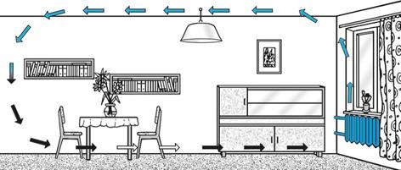
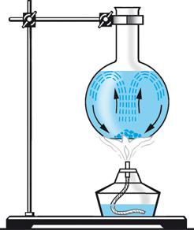
Жылу берілу

Slide 2
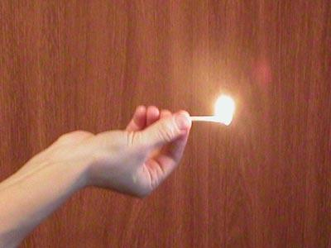
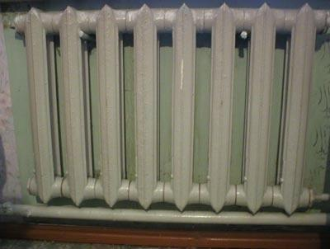

Slide 3
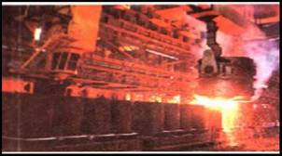
Жылуөткізгіштік
Сәулелену
Сәулелену
Жылуөткізгіштік

Slide 5
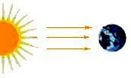

Slide 6
Қоршаған ортадағы жылуөткізгіштік
Неліктен аязда металл ағаштан салқындау, ал қыздырғанда ыссылау болып келеді?
Қай шәйнекте су
тез қайнайды:
жаңа әлде ескі,
қабырғасында
қағы бар?
(Шәйнектер бірдей)

